Slide 1

PROTEIN POW(D)ER
TEAM PROTI: JESSE FRANZUA, JOHAN SEMEIJNS, XAMANIE SEYMONSON

Slide 2
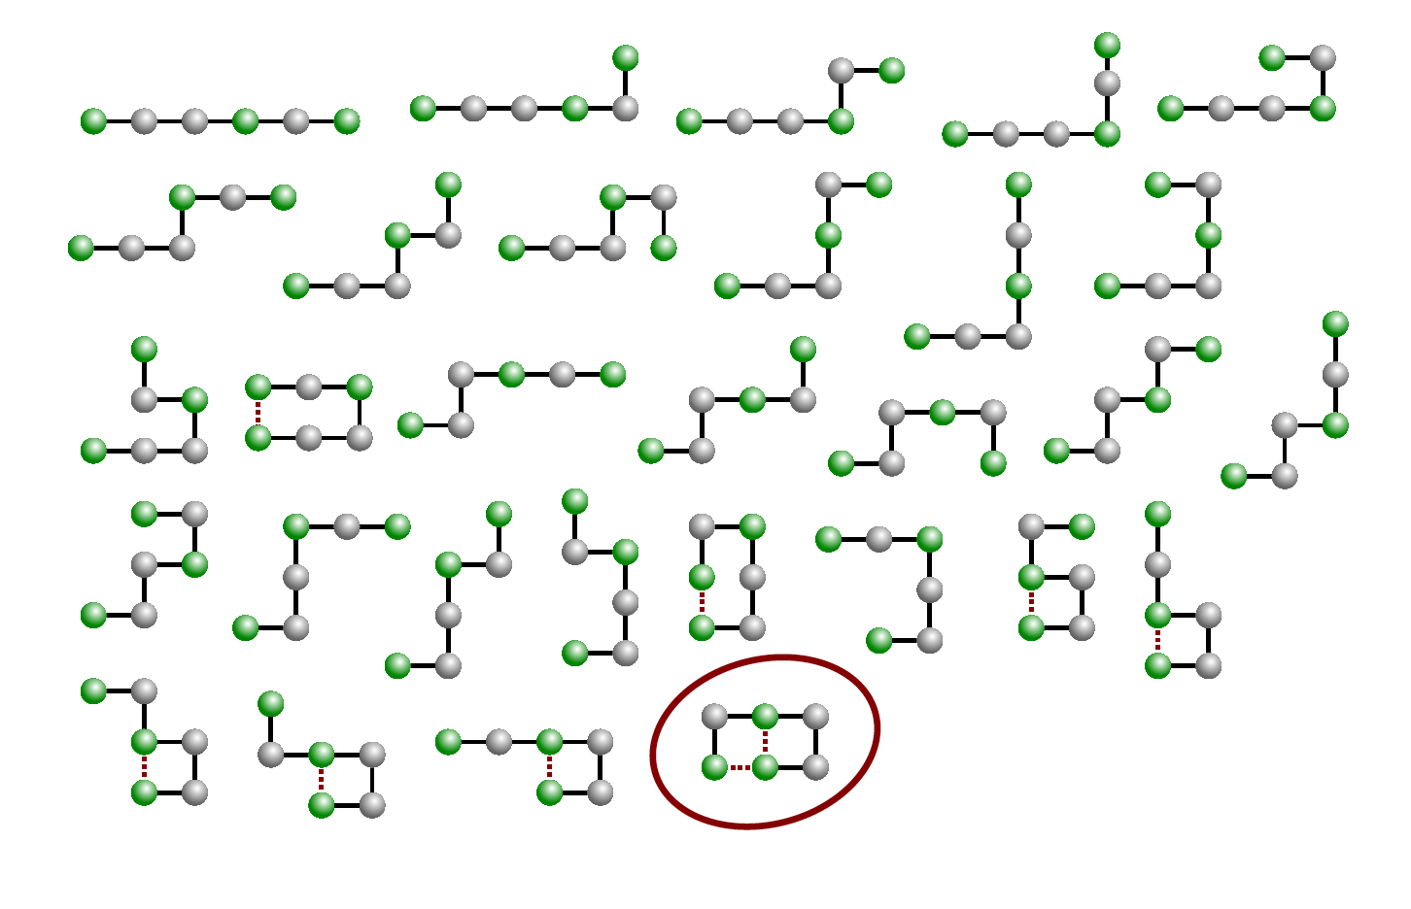
CASE
Start met een eiwit als een string van H, P en later ook C aminos.
Vouw de protein om zo een stabiele configuratie te vinden.
Stabiliteit van de configuratie wordt bepaald door een score.
De score wordt bepaald door H-H, H-C, C-C bruggen die door de vouwing gevormd zijn
H-H en H-C bruggen hebben een score -1
C-C bruggen hebben een score -5
Meer bruggen -> lagere score -> stabieler eiwit
Doel: Vouw het eiwit in de meest stabiele configuratie door de laagste score te vinden.

Slide 3
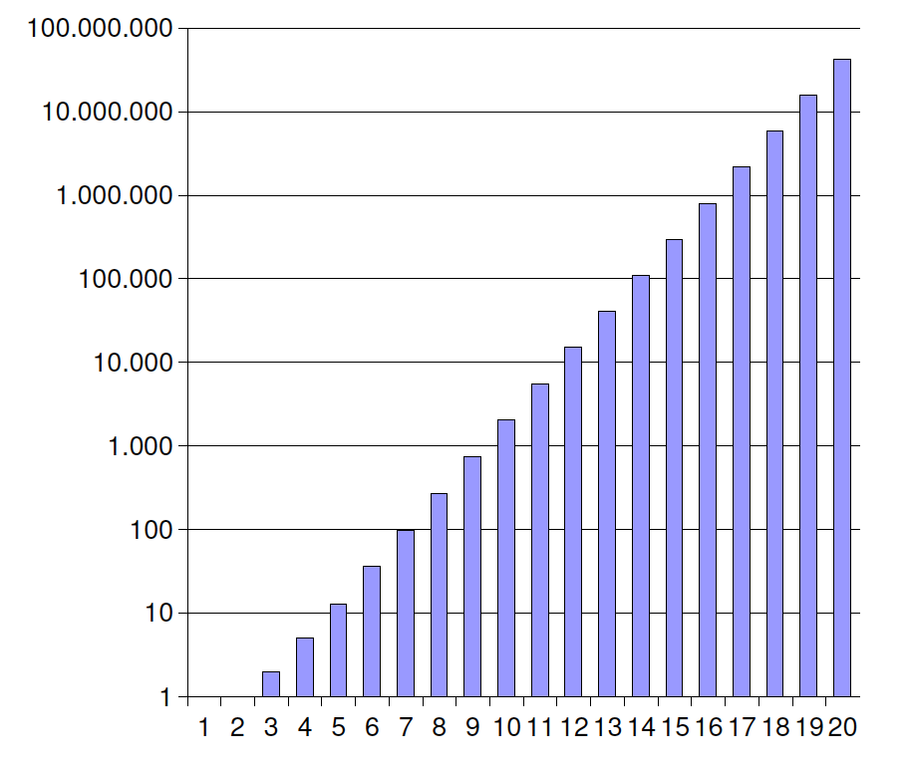
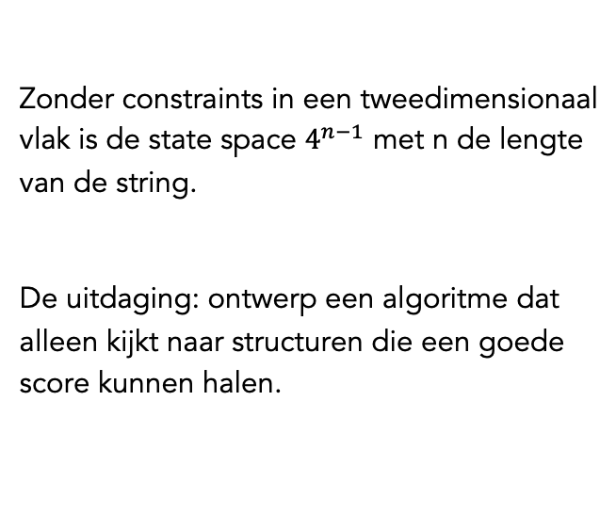
Hoe groot is de state space?
Zonder constraints in een tweedimensionaal vlak is de state space $4^{n−1}$ met n de lengte van de string.
De uitdaging: ontwerp een algoritme dat alleen kijkt naar structuren die een goede score kunnen halen.
Het aantal -niet symmetrische- valide structuren uitgezet tegen de lengte van de structuur.

Slide 4
UITGEVOERDE ALGORITMEN
Monte Carlo (2D + 3D)
Hill Climber (2D + 3D)
Simulated Annealing en Simulated Annealing met toegevoegde zogenaamde “re-annealing” (2D + 3D)
Breadth First Branch and Bound (2D + 3D)
Tree (2D)
Firefly (2D)
Dead-end Elimination (2D)
Genetic (2D)

Slide 5
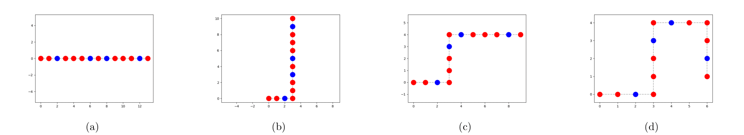
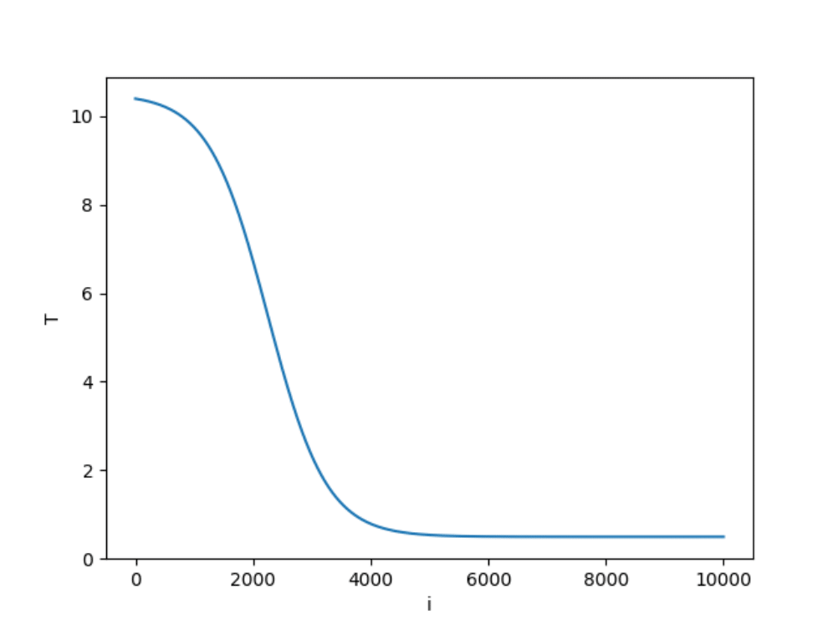

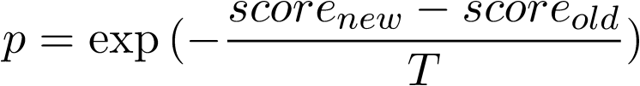
Monte Carlo
Start met volledige, ongevouwen structuur (a).
Willekeurige vouwing wordt uitgevoerd (b, c, d).

Slide 6
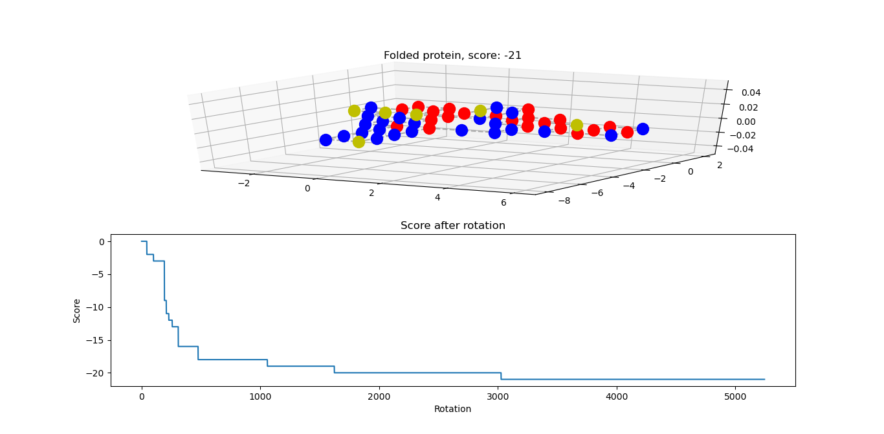
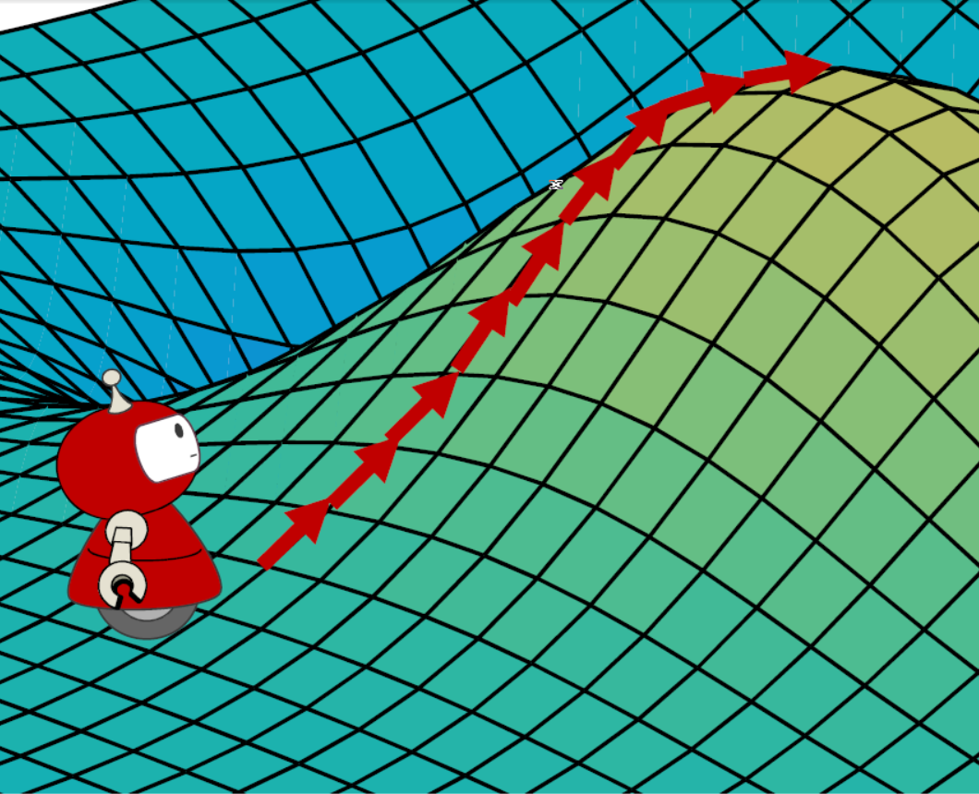
Hill Climber
Configuratie wordt alleen aangenomen als er een verbetering is
Bij verslechtering wordt de configuratie terug gezet

Slide 7
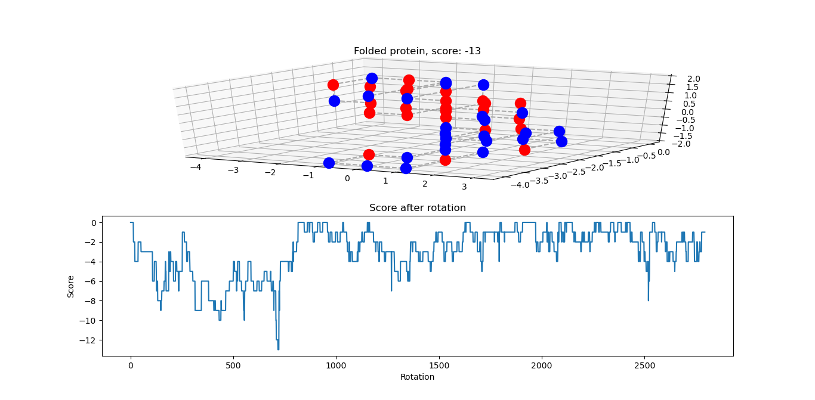
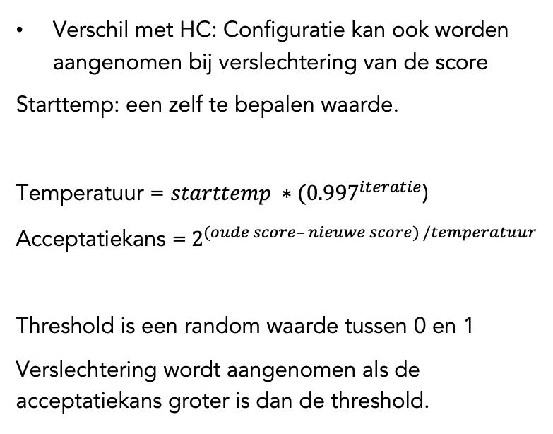
Simulated annealing
Verschil met HC: Configuratie kan ook worden aangenomen bij verslechtering van de score
Starttemp: een zelf te bepalen waarde.
Temperatuur = $starttemp ∗({0.997}^{iteratie}$)
Acceptatiekans =$2^{(oude score– nieuwe score) /temperatuur }$
Threshold is een random waarde tussen 0 en 1
Verslechtering wordt aangenomen als de acceptatiekans groter is dan de threshold.

Slide 8
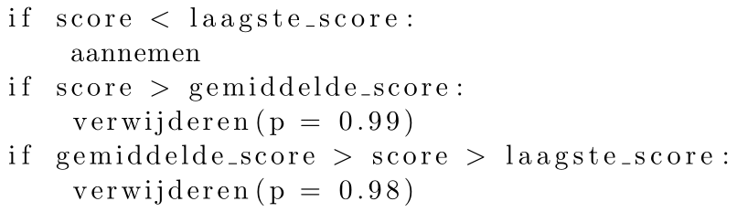
Branch and Bound
Score: score van de partiële conformatie met lengte n.
Gemiddelde score: gemiddelde van de scores van conformaties met lengte n.
Laagste score: laagste score behaald door een conformatie van lengte n.

Slide 9
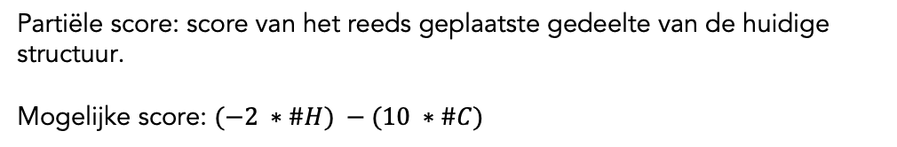
Okke’s methode
Partiële score: score van het reeds geplaatste gedeelte van de huidige structuur.
Mogelijke score: $(−2 ∗\#H) −(10 ∗\#C)$

Slide 10
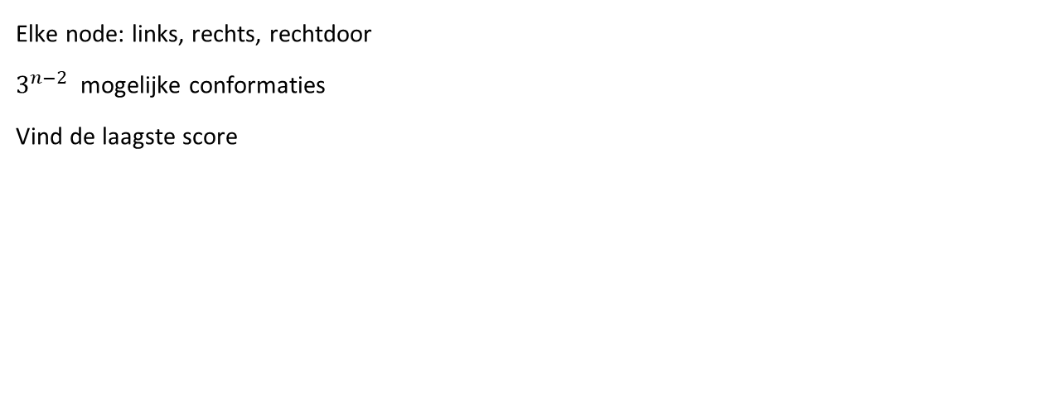
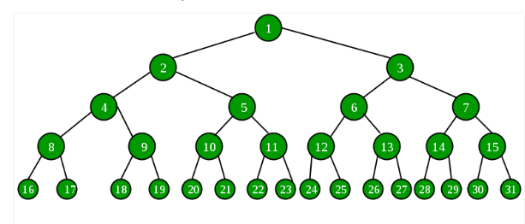
Tree

Slide 11






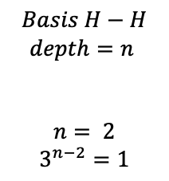














$$Basis H−H$$
$$depth=n$$
$$n= 2$$
$$3^{n−2}=1$$
Tree
Aantal mogelijkheden = $3^{n−2}$
2
$$n=3$$
$$3^{n−2}=3$$
L
R
S
L
R
S
L
R
S
L
R
S
$$n=4$$
$$3^{n−2}=9$$
L
L
L
L
L
L
L
L
L
$$n=5$$
$$3^{n−2}=27$$
R
R
R
R
R
R
R
R
R
S
S
S
S
S
S
S
S
S

Slide 12
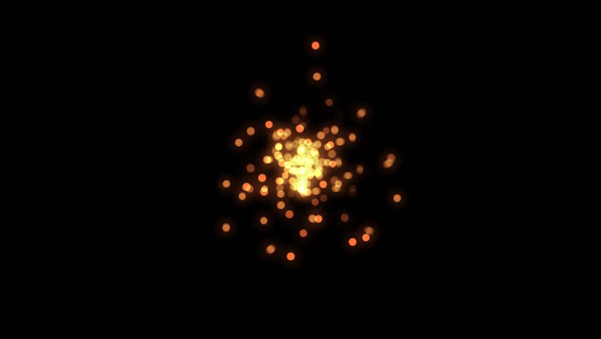
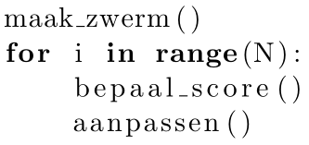
Firefly

Slide 13
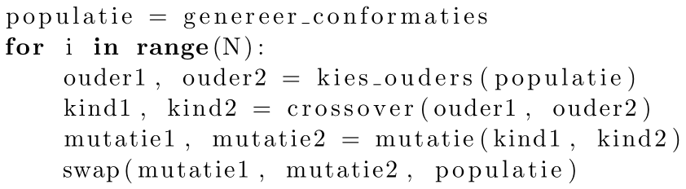
Genetic
Populatie van willekeurige conformaties.
De vijftig beste conformaties maken kinderen.
Kinderen vervangen de zwakke conformaties

Slide 14
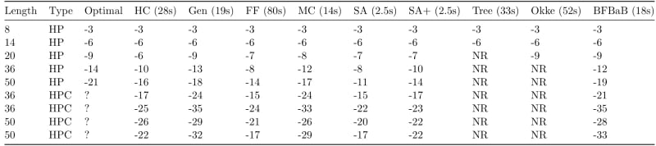
Resultaten: scores

Slide 15
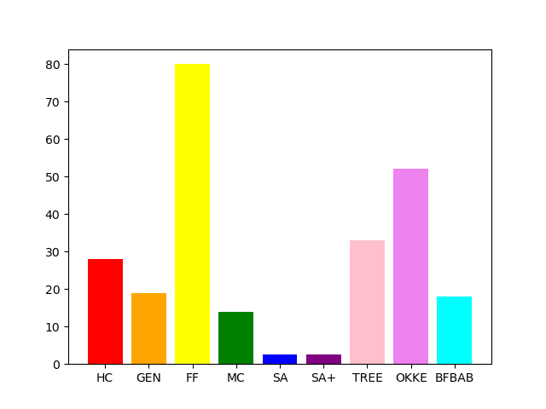
Resultaten: runtime

Slide 16
Vervolgonderzoek
Kritiek op het simuleren van eiwitstructuren is dat de gevonden vouwing niet noodzakelijk de vouwing is die daadwerkelijk in de natuur voorkomt.
Bij bepaalde ontworpen HP configuraties met lengte 48 zijn er 1000 tot 1.5 miljoen optimale vouwingen bekend (Yue et al., 1995).
Een relevante richting voor de simulatie van eiwitstructuren is het benaderen van ‘native states’, ofwel: hoe de structuren in de natuur voorkomen.

Slide 17
Het Modelleren van native states
In onze benadering van het probleem bestaat met name bij het constructieve algoritme ‘Branch & Bound’ en het iteratieve ‘Genetic’ algoritme een kans om de gevonden optima te rangschikken.
Hierbij komt een optimum dat het meeste overeenkomt met een ‘native state’ hoger in de ranglijst te staan.
Het algoritme wat het beste presteert kan vervolgens gekozen worden als het meest geschikt voor het simuleren van de vouwing van een eiwitstructuur in het HP-model.

